Slide 1
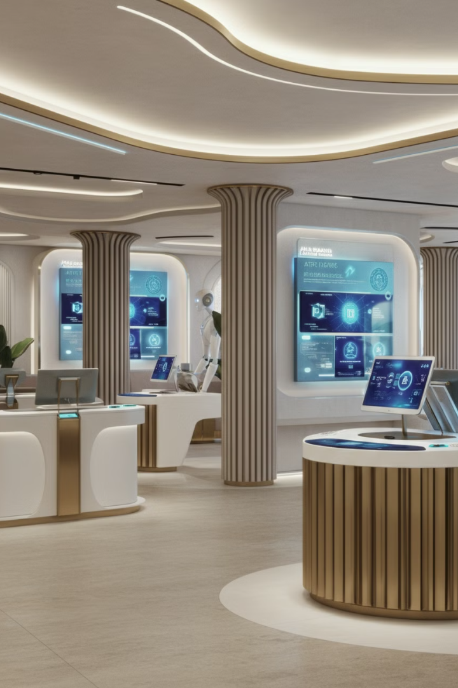

L'Intelligence Artificielle dans le Secteur Bancaire
L'intelligence artificielle révolutionne le secteur bancaire en optimisant la collecte de données, l'analyse comportementale des clients, la personnalisation des services et l'automatisation des processus. Cette technologie permet aux banques d'offrir une expérience client améliorée tout en renforçant leur efficacité opérationnelle.
by Maria Mercanti-Guérin

Slide 2

Montants investis
1
Taille du marché
En 2023, le marché mondial de l'IA dans la finance a été estimé à environ 10 milliards de dollars, et il est prévu qu'il atteigne 60 milliards de dollars d'ici 2030.
2
Croissance annuelle
Le marché de l'IA dans la banque croît à un taux annuel composé (CAGR) d'environ 23% entre 2023 et 2030.
3
Investissements par les grandes banques
Les banques d'investissement, comme JPMorgan, Goldman Sachs et Citibank, investissent des milliards dans l'intégration de l'IA pour améliorer la détection des fraudes, la gestion des risques et la personnalisation des services.

Slide 3




Technologies clés
Machine Learning (ML)
Utilisé pour l'analyse prédictive, la détection des fraudes, la gestion des risques, ainsi que pour améliorer l'expérience client à travers la personnalisation.
Traitement du langage naturel (NLP)
Les chatbots et les assistants virtuels, comme ceux basés sur GPT, sont utilisés pour améliorer le service client, gérer les requêtes des clients, et automatiser certaines tâches administratives.
RPA (Robotic Process Automation)
Automatisation de processus répétitifs comme la gestion des comptes, le traitement des paiements et des prêts.

Slide 4
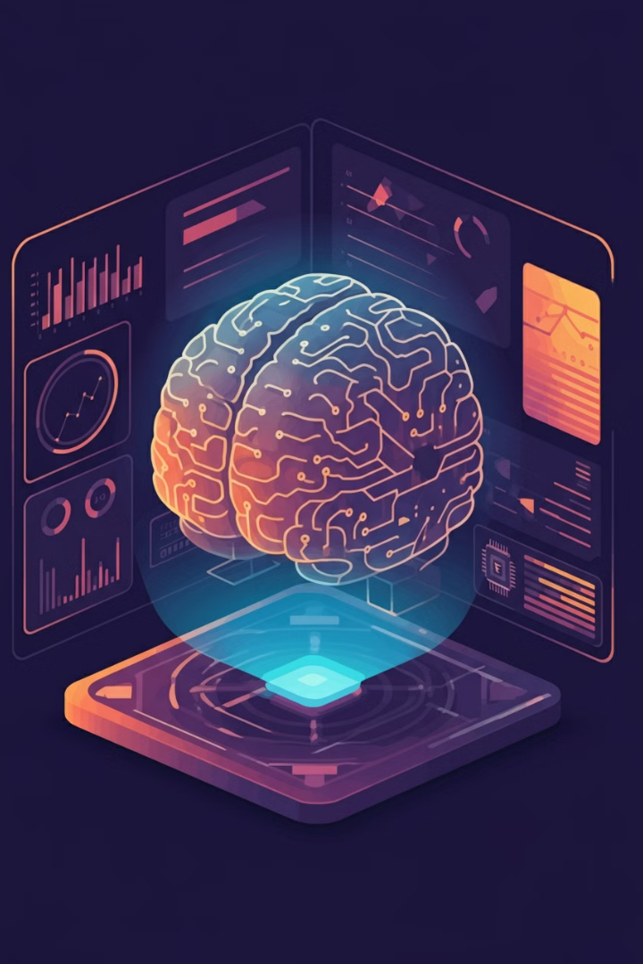



Technologies clés (suite)
Détection des fraudes
L'IA permet d'analyser de grandes quantités de données en temps réel pour détecter les comportements suspects et prévenir les fraudes financières.
Analyse des données
Les banques utilisent des algorithmes pour exploiter les données des clients afin de proposer des produits personnalisés, identifier des risques potentiels, et optimiser la prise de décision.
Modèles génératifs
L'utilisation des modèles IA de génération, comme GPT, pour créer des contenus personnalisés ou des rapports financiers.

Slide 5
Principaux acteurs
Grandes banques et institutions financières
FinTechs
Fournisseurs de technologies IA
Des entreprises comme Ant Group, Revolut, et N26 utilisent l'IA pour offrir des services financiers innovants, notamment dans les paiements et le crédit.
JPMorgan, Goldman Sachs, Citigroup, Bank of America, et HSBC investissent massivement dans l'IA pour optimiser leurs processus internes et améliorer l'expérience client.
Des géants comme IBM, Microsoft, Google Cloud, Amazon Web Services (AWS), et Palantir fournissent des solutions IA et des infrastructures cloud aux banques pour le traitement des données et l'analyse.

Slide 6

Reconnaissance vocale et chatbots
Les technologies de reconnaissance vocale et les chatbots basés sur l'IA permettent aux banques de fournir un service client plus rapide et plus efficace. Ces systèmes peuvent répondre aux questions courantes, traiter les demandes simples et fournir une assistance 24 heures sur 24, 7 jours sur 7.
1
Répondre aux questions courantes
2
Traiter les demandes simples
Les chatbots peuvent fournir des réponses rapides et précises à un large éventail de questions fréquemment posées par les clients.
Les chatbots peuvent gérer des tâches simples telles que le transfert de fonds ou la vérification du solde d'un compte.
3
Offrir une assistance 24 heures sur 24
Les chatbots peuvent fournir un service client à tout moment, sans avoir besoin d'intervention humaine.

Slide 7
Analyse des données et prévisions
L'IA peut analyser de vastes quantités de données pour identifier les tendances, prévoir les risques et personnaliser les services bancaires.
Identifier les tendances
Prévoir les risques
Personnaliser les services
L'IA peut analyser les données de transaction pour identifier les tendances de dépenses et les habitudes d'épargne des clients.
L'IA peut détecter les signes précoces de comportement frauduleux et évaluer les risques de crédit.
L'IA peut personnaliser les offres de produits et de services en fonction des besoins spécifiques des clients.

Slide 8




Détection des fraudes
L'IA joue un rôle essentiel dans la détection des fraudes. Elle peut identifier les transactions suspectes en temps réel, réduisant ainsi les pertes et protégeant les clients.
Analyse des données
L'IA analyse les données de transaction pour identifier les schémas suspects.
Détection en temps réel
Les systèmes d'IA peuvent détecter les fraudes en temps réel, permettant une intervention immédiate.
Réduction des pertes
La détection rapide des fraudes permet de minimiser les pertes financières.

Slide 9

Gestion des risques et conformité
L'IA peut automatiser les processus de gestion des risques et de conformité, garantissant que les banques respectent les réglementations et minimisent les risques.
Évaluation des risques
1
L'IA peut évaluer les risques associés aux prêts, aux investissements et autres opérations bancaires.
2
Surveillance de la conformité
L'IA peut surveiller les opérations bancaires pour garantir la conformité aux réglementations.
Automatisation des tâches
3
L'IA peut automatiser les tâches répétitives de gestion des risques et de conformité.

Slide 10
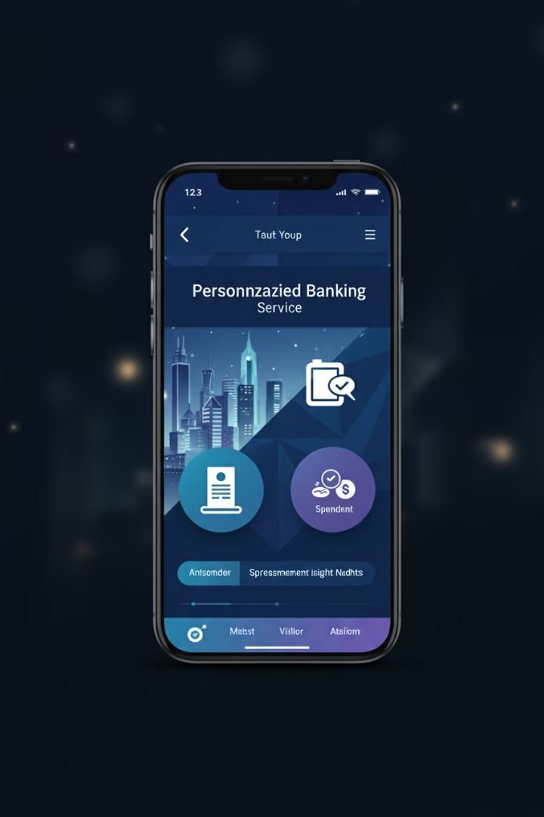
Personnalisation des services bancaires
L'IA permet de personnaliser les services bancaires en fonction des besoins individuels de chaque client. Les banques peuvent ainsi offrir des expériences plus pertinentes et plus satisfaisantes.
Recommandations personnalisées
Analyse des dépenses
L'IA peut analyser les dépenses des clients pour identifier les domaines d'amélioration.
L'IA peut fournir des recommandations personnalisées en matière d'investissements, de prêts et d'épargne.
Conseils financiers personnalisés
L'IA peut fournir des conseils financiers personnalisés en fonction des objectifs et des situations des clients.

Slide 11
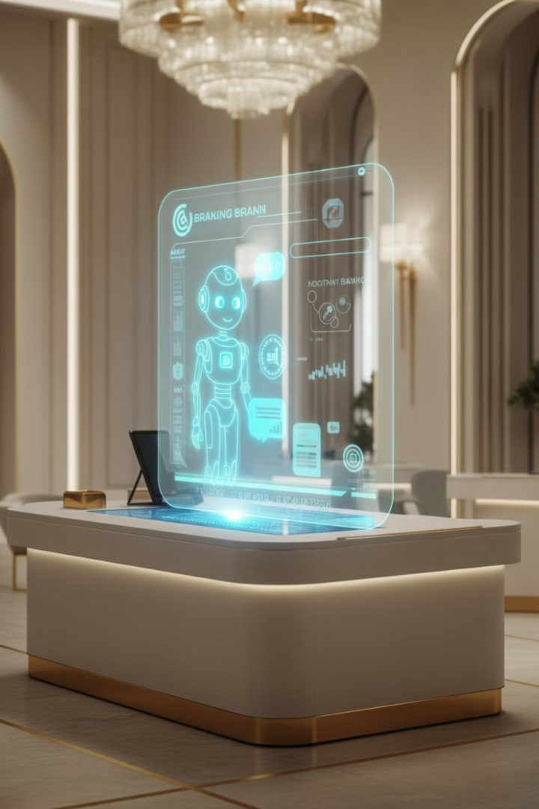
L'Impact des Chatbots et Assistants Virtuels dans le Secteur Bancaire

Slide 12

Perspectives Économiques des Chatbots Bancaires
Économies Prévues
Les chatbots généreront des économies estimées à 7,3 milliards de dollars pour le secteur bancaire d'ici 2023, selon Juniper Research.
Gestion des Interactions
Ils devraient permettre de gérer plus de 75 % des interactions client d'ici 2025. 75 % des grandes banques utilisent déjà des chatbots pour interagir avec leurs clients.
Augmentation des Transactions
On prévoit une augmentation significative des transactions réalisées directement via les assistants virtuels.

Slide 13

Préférences des Consommateurs pour les Chatbots
1
Choix des Consommateurs
Selon une étude de Salesforce, 80 % des consommateurs préfèrent utiliser un chatbot pour résoudre des problèmes simples plutôt que d'attendre de parler à un conseiller humain. Les appels vers les centres de support ont diminué de 30%.
2
Satisfaction pour les Tâches Courantes
95 % des clients qui interagissent avec un chatbot pour des tâches courantes comme la vérification du solde ou des transactions sont satisfaits du service, car ils obtiennent une réponse immédiate sans attendre dans une file d'attente téléphonique.

Slide 14
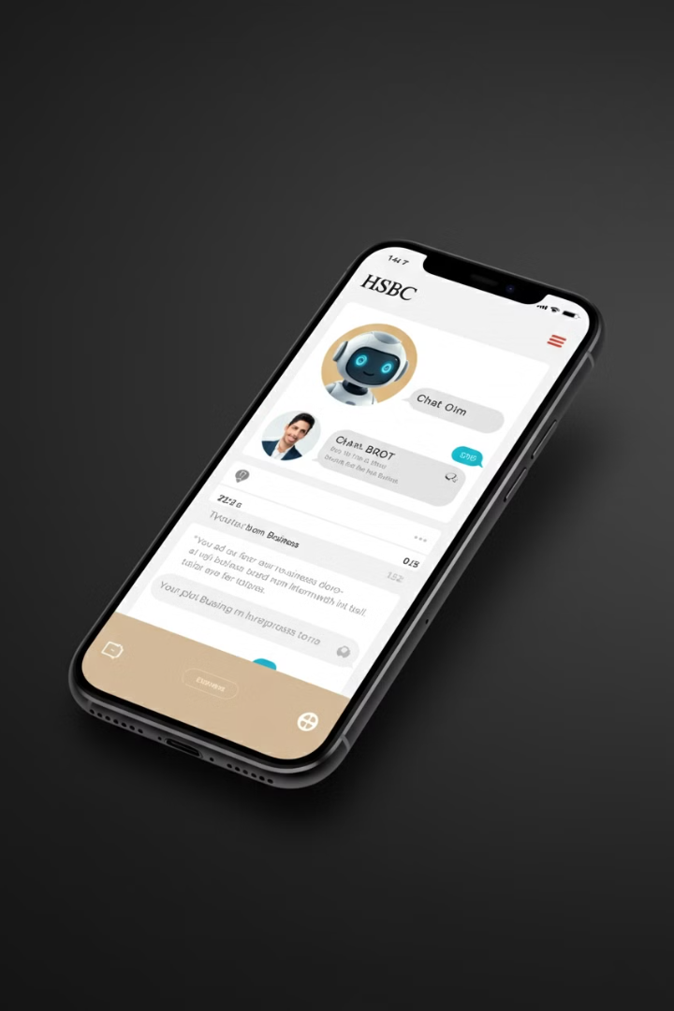
HSBC : Chatbots pour les Petites Entreprises
Intégration du Chatbot
HSBC a intégré un chatbot dans son application mobile pour aider les petites entreprises à gérer leurs comptes.
Fonctionnalités
Ce chatbot permet aux entreprises de consulter leur solde, suivre les paiements entrants, et gérer leurs transactions via le chatbot.
Réduction des Appels
HSBC a observé une réduction de 40 % des appels au service client pour des demandes simples.
Augmentation des Transactions
Le nombre de transactions en ligne effectuées via l'application mobile a augmenté de 20 %.

Slide 15
Fonctionnalités Avancées des Chatbots Omnicanaux, le futur des Chatbots
Interaction Multimodale
Assistance à la Mobilité Internationale
Personnalisation Émotionnelle
Les chatbots ne seront plus limités aux interfaces textuelles ou vocales. Ils fonctionneront sur des plateformes multiples, intégrant voix, vidéo, réalité augmentée (AR), et même des environnements de réalité virtuelle (VR) pour des consultations financières immersives. Un client pourra, par exemple, discuter de sa stratégie d'investissement en réalité augmentée, avec le chatbot projetant des graphiques et des conseils sur son environnement visuel.
Grâce à des améliorations en traitement du langage naturel (NLP) et à la reconnaissance des émotions dans la voix ou le texte, le chatbot pourra adapter ses recommandations en fonction de l'état émotionnel du client (anxiété, incertitude, etc.). Cela permettrait de rassurer un client stressé avant de prendre une décision financière importante.
Pour les clients qui voyagent ou déménagent à l'étranger, le chatbot pourrait gérer des aspects financiers complexes comme la conversion de devises, les transferts internationaux, ou l'optimisation fiscale en fonction des régulations locales.

Slide 16

Prédictions Financières
Analyse des Données
Grâce à l'analyse des dépenses et des habitudes financières des clients, les chatbots pourront anticiper des événements financiers importants, comme une baisse du solde de compte ou un manque de fonds pour payer une facture à venir.
Solutions Proactives
Ils recommanderont proactivement des solutions telles que des virements automatiques ou des prêts instantanés.

Slide 17

Recommandations Automatisées
1
Analyse des Dépenses
Par exemple, en observant une baisse continue de dépenses sur une catégorie, le chatbot pourrait suggérer de placer les économies dans un compte d'épargne rémunéré ou d'investir dans un portefeuille d'actions adapté au profil de risque du client.

Slide 18

Gestion d'Abonnements et de Services
2
Optimisation des Coûts
Le chatbot pourrait analyser les abonnements mensuels (streaming, services en ligne) et proposer des options pour réduire les frais, voire annuler automatiquement ceux qui ne sont pas utilisés.

Slide 19

Chine : Les chatbots comme assistants financiers omniprésents
Leader mondial
La Chine, leader mondial dans l'adoption des technologies numériques, a massivement investi dans les chatbots et les assistants virtuels grâce à son écosystème d'applications super-apps comme WeChat et Alipay.
WeBank (China)
WeBank, la première banque numérique en Chine, utilise un assistant virtuel intelligent qui intègre WeChat pour offrir des services financiers complets. Les clients peuvent :
Fonctionnalités
Consulter leurs soldes, suivre leurs transactions, ou poser des questions sur des produits financiers. Recevoir des recommandations en temps réel basées sur leur historique de dépenses et leur comportement d'épargne.
XIAOICE+ CHINA MERCHANTS BANK

Slide 20
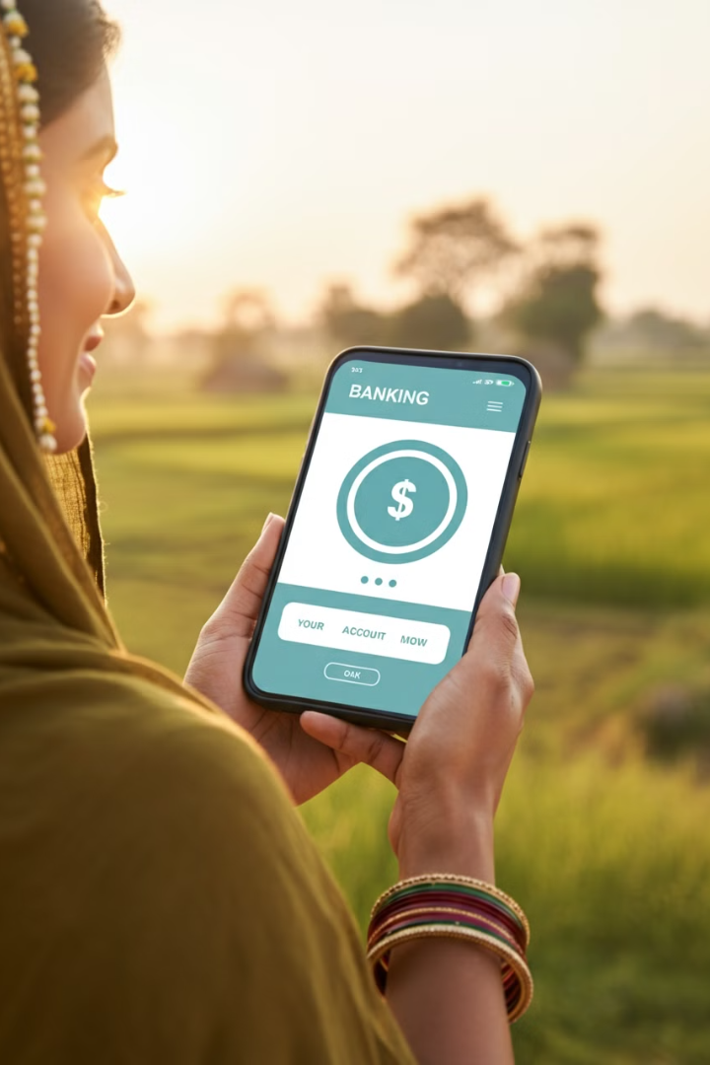
Inde : Inclusion financière par les chatbots intelligents
Fonctionnalités avancées d'Eva (HDFC Bank)
Transactions par commande vocale
Grâce à l'intégration avec les smartphones abordables, les clients peuvent simplement parler à Eva pour vérifier leurs soldes, payer leurs factures, ou demander un prêt.
Conseils sur les microcrédits
Pour les populations rurales, Eva aide à comprendre les options de microfinance, explique les termes de crédit, et propose des recommandations basées sur les revenus des agriculteurs ou des travailleurs saisonniers.
Impact
Plus de 500 000 interactions clients traitées par Eva dès sa première année de lancement. 30 % d'augmentation de l'utilisation des services bancaires numériques parmi les clients en milieu rural, contribuant à une meilleure inclusion financière.

Slide 21

Asie du Sud-Est : Intégration des chatbots dans les super-apps, DBS Bank (Singapour) – Digibot
Contexte
Les pays d'Asie du Sud-Est, comme Singapour, la Malaisie, et l'Indonésie, utilisent des chatbots dans les super-apps financières qui combinent services bancaires, e-commerce, et paiements numériques.
DBS Bank (Singapour) – Digibot
DBS Bank, l'une des plus grandes banques d'Asie, a lancé Digibot, un assistant virtuel qui aide les clients à effectuer des opérations bancaires courantes, ainsi que des transactions complexes directement depuis leurs smartphones. 15 % d'augmentation des souscriptions à des produits de gestion de patrimoine parmi les clients utilisateurs de Digibot.

Slide 22

Japon : Chatbots à la pointe de la sophistication émotionnelle
Fonctionnalités spécifiques de l'AI Assistant de MUFG
1
Reconnaissance émotionnelle
Grâce à des technologies avancées d'analyse du ton et des expressions faciales, le chatbot de MUFG peut ajuster ses réponses en fonction de l'état émotionnel du client. Par exemple, s'il détecte de l'anxiété dans la voix du client, il propose des solutions rassurantes avant d'aborder des sujets complexes comme les prêts ou les investissements.
2
Suivi des dépenses personnelles
Le chatbot aide les clients à suivre leurs habitudes de dépenses et propose des recommandations pour ajuster leur budget en fonction de leurs objectifs.
3
Conseils financiers avancés
Les clients peuvent obtenir des recommandations personnalisées sur l'investissement, la gestion de crédit, et l'épargne, en fonction des données comportementales.
4
Impact
90 % des utilisateurs se sont déclarés satisfaits du chatbot en raison de ses réponses adaptées émotionnellement, augmentant ainsi la confiance dans la banque. 40 % des requêtes complexes sont désormais gérées sans intervention humaine, réduisant les délais de traitement et améliorant la satisfaction client.

Slide 23

L'Automatisation des Processus Bancaires par l'Intelligence Artificielle

Slide 24

Chiffres Clés de l'Impact de l'Automatisation dans les Banques
1
Automatisation des Tâches
Selon une étude de McKinsey, les banques peuvent automatiser jusqu'à 30 % des tâches dans leurs opérations centrales, ce qui permettrait de réduire les coûts opérationnels de 25 % à 40 %.
2
Amélioration de l'Efficacité
Les processus automatisés peuvent améliorer l'efficacité de traitement des demandes de prêt de 20 % à 50 %, selon Accenture, tout en réduisant les délais de traitement de plusieurs jours à quelques heures.
3
Adoption Future
D'ici 2025, 70 % des banques dans le monde devraient avoir déployé des systèmes d'automatisation reposant sur l'IA pour leurs processus internes, selon un rapport de Juniper Research.

Slide 25
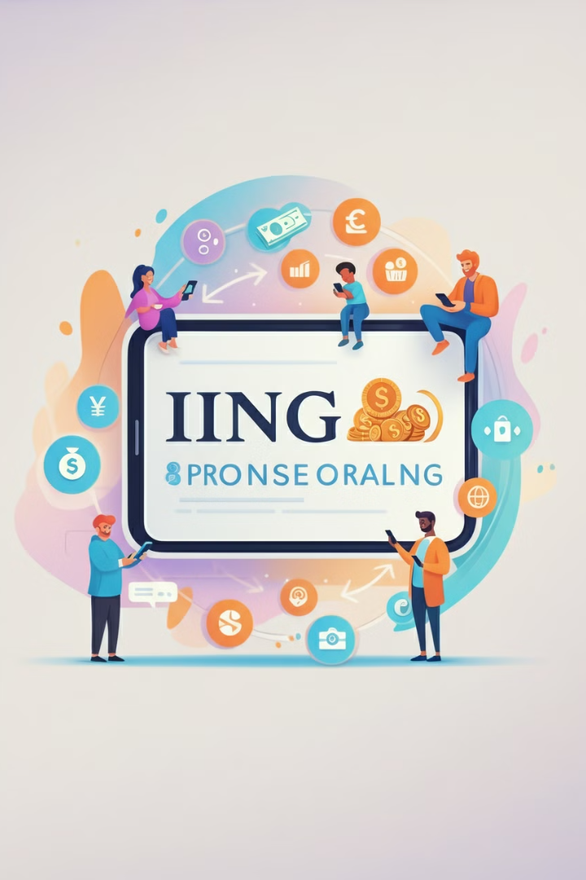
Exemple Concret : ING et la Gestion des Transactions Automatisée
Système d'IA pour les Transactions
La banque néerlandaise ING a mis en place un système d'IA pour automatiser le traitement des transactions et la gestion des comptes clients. L'IA est capable d'analyser les transactions en temps réel, de vérifier leur conformité, et de déclencher des actions de validation sans intervention humaine.
Réduction du Temps de Traitement
ING a réduit de 30 % le temps de traitement des transactions, ce qui a amélioré la fluidité des opérations et réduit les délais pour les clients.
Diminution des Erreurs
L'IA a permis de diminuer les erreurs de saisie de 25 %, notamment en automatisant la validation des transactions et en détectant les incohérences en amont.

Slide 26
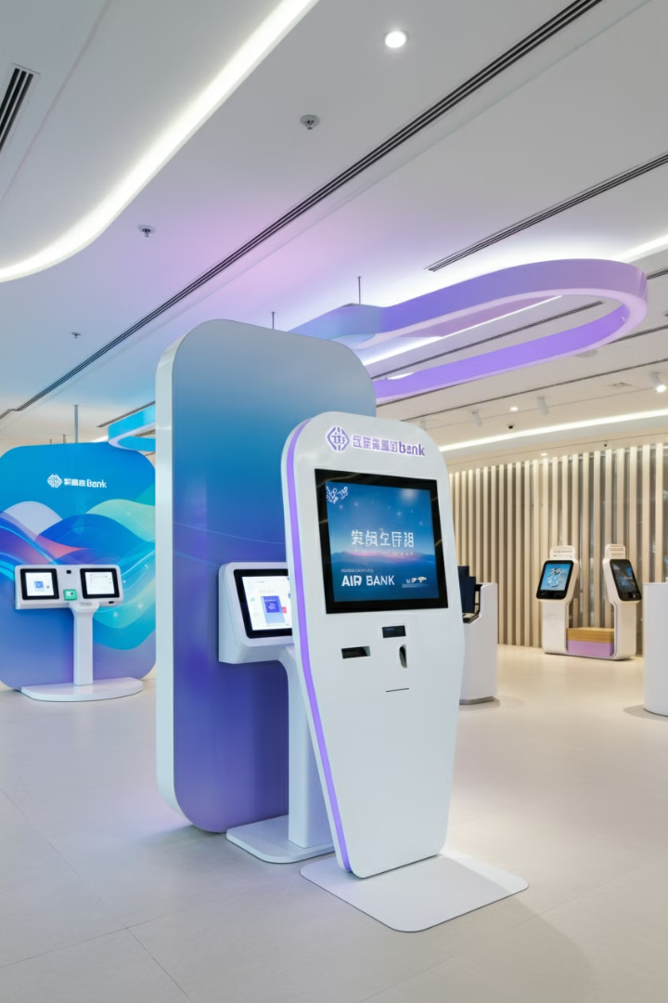
Automatisation des Processus Bancaires en Chine
Ping An Bank
Ping An Bank en Chine utilise l'intelligence artificielle pour ses processus de vérification d'identité. L'IA vérifie automatiquement les documents d'identité et compare les photos des utilisateurs à celles dans les bases de données nationales en temps réel.
Résultats Impressionnants
Grâce à l'IA, Ping An Bank a réduit le temps d'ouverture de compte à quelques minutes, contre plusieurs jours avec les méthodes traditionnelles.

Slide 27

L'Intelligence Artificielle dans la Détection des Fraudes Bancaires

Slide 28

L'Ampleur de la Fraude Bancaire
1
Pertes Financières Massives
2
Vulnérabilité du Secteur
3
Efficacité de l'IA
Les solutions de détection de la fraude basées sur l'IA permettent de réduire les pertes dues à la fraude de 20% à 30% en détectant et en bloquant les transactions suspectes en temps réel.
En 2023, les fraudes bancaires ont entraîné des pertes estimées à 32,4 milliards de dollars à l'échelle mondiale.
52% des institutions financières ont déclaré avoir subi des fraudes au cours des deux dernières années, un chiffre en augmentation.

Slide 29

Analyse des Comportements d'Achat
Profils Comportementaux
Détection d'Anomalies
Adaptation Continue
Si une transaction inhabituelle se produit, comme un achat coûteux dans un pays étranger alors que le client ne voyage pas, l'IA peut émettre une alerte ou bloquer temporairement la transaction.
Les algorithmes s'adaptent en permanence aux changements de comportement légitimes des clients pour réduire les faux positifs.
L'IA analyse en profondeur les habitudes de consommation des clients pour établir des profils comportementaux détaillés.

Slide 30
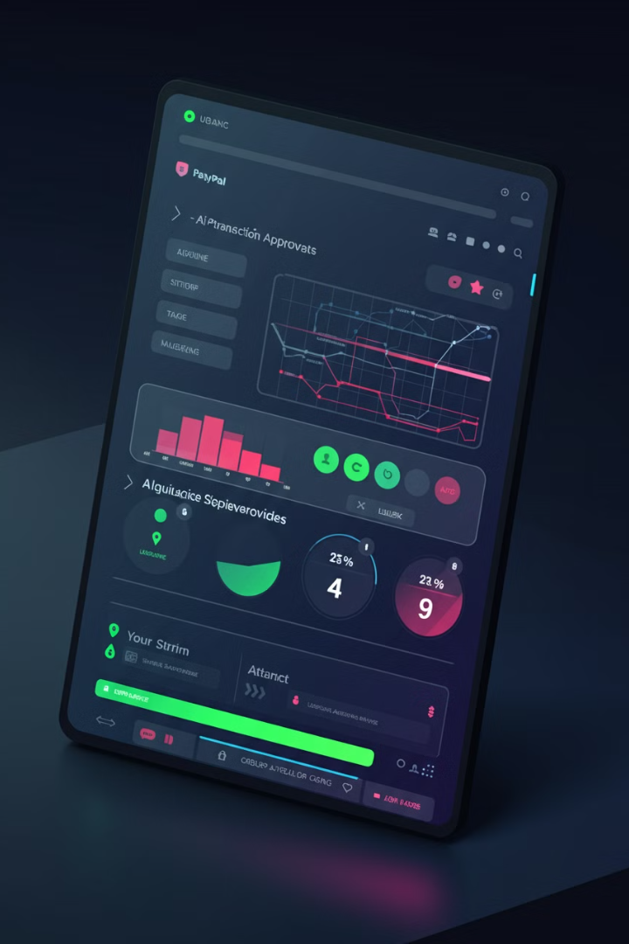
PayPal : Champion de la Réduction des Faux Positifs
Analyse en Temps Réel
PayPal utilise l'intelligence artificielle pour analyser les transactions en temps réel et évaluer les risques de fraude.
Apprentissage Continu
Le système apprend constamment des données et des comportements clients pour mieux différencier les activités suspectes des transactions légitimes.
Résultats Impressionnants
PayPal a réussi à réduire ses faux positifs de 50% grâce à son IA, tout en maintenant un taux de détection de fraude élevé.
Impact Financier
En réduisant les faux positifs, PayPal a estimé avoir économisé des millions de dollars en indemnisations et remboursements inutiles.

Slide 31
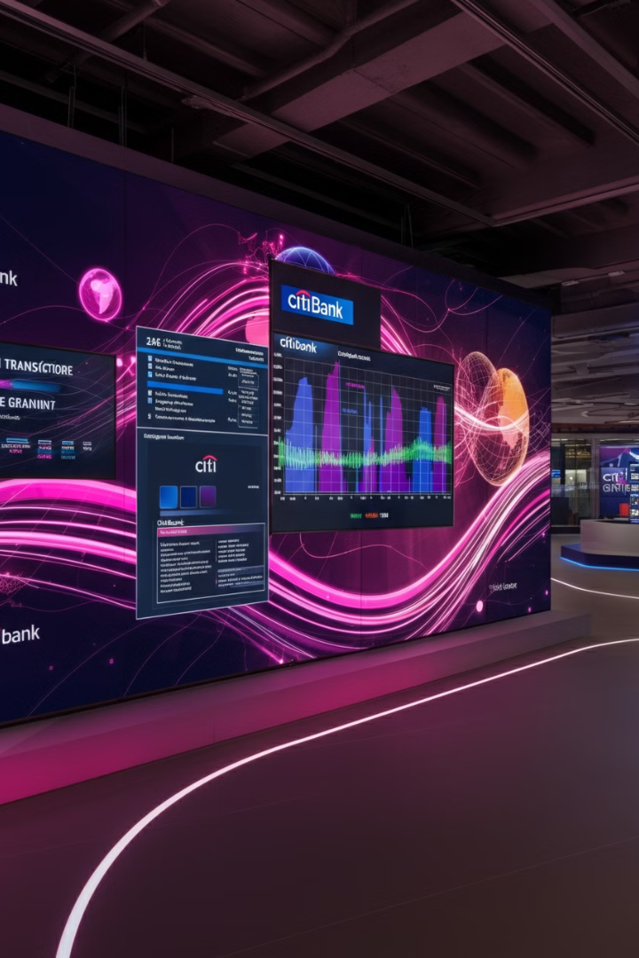
Citibank : Expert en Détection des Fraudes Transfrontalières
Système IA Avancé
Citibank a mis en place un système d'IA pour surveiller les transactions internationales en temps réel.
Analyse Multi-facteurs
Le système prend en compte la géolocalisation, le comportement historique des clients, et les modèles de fraude spécifiques à certaines régions.
Résultats Impressionnants
Citibank a observé une réduction de 60% des fraudes transfrontalières grâce à cette solution d'IA.
Économies Substantielles
La banque a ainsi pu éviter des pertes estimées à 300 millions de dollars sur une période de trois ans.

Slide 32
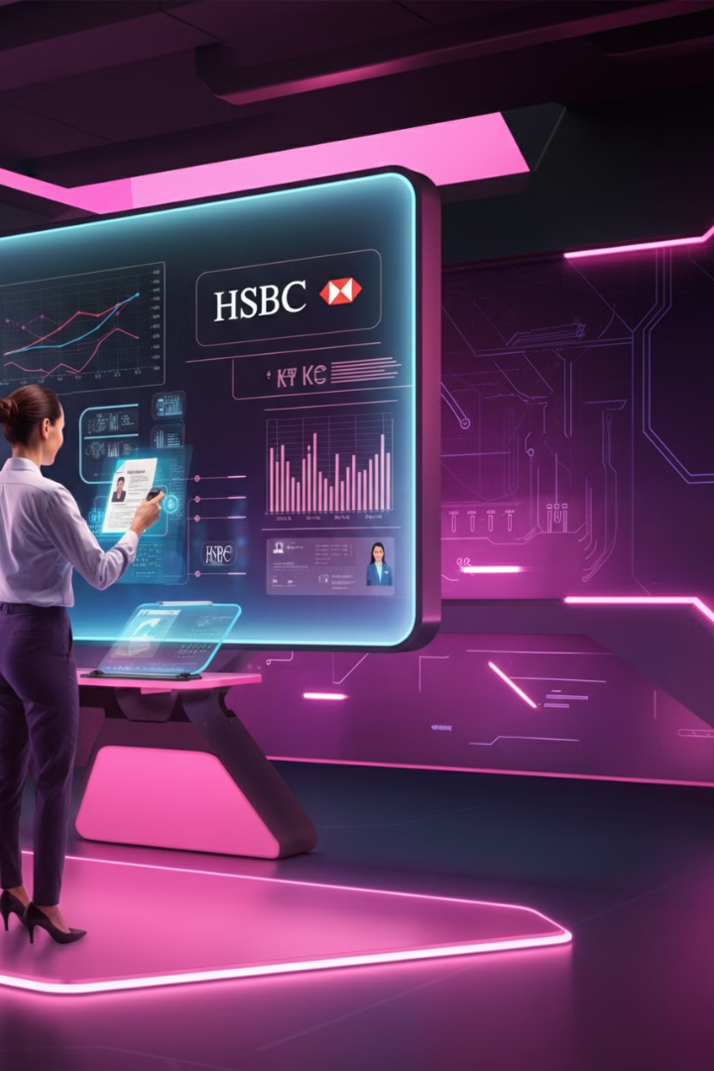
Automatisation des Vérifications KYC chez HSBC
Analyse Automatique
HSBC a déployé une IA qui scanne et analyse automatiquement les documents d'identité des nouveaux clients.
Vérification Externe
L'IA compare ces documents à des bases de données externes pour vérifier leur authenticité.
Détection des Risques
Le système signale tout risque potentiel identifié lors de l'analyse des documents.
Résultats Impressionnants
HSBC a réduit le temps de traitement des vérifications d'identité de 80%, économisant environ 10 millions de dollars par an.

Slide 33

L'IA révolutionne la gestion des risques de crédit

Slide 34
Amélioration de la prédiction des risques
Perception des institutions financières
Prédiction des défauts de paiement
Analyse approfondie
Contrairement aux modèles traditionnels qui s'appuient principalement sur l'historique de crédit, l'IA peut examiner des variables plus subtiles, comme les comportements de dépenses irréguliers ou les tendances économiques locales, pour prédire si un client est susceptible de ne pas rembourser son crédit.
60 % des institutions financières estiment que l'IA a amélioré leur capacité à prédire les risques de crédit, selon une étude de Deloitte.
L'une des principales applications de l'IA dans la gestion des risques de crédit est sa capacité à prédire les défauts de paiement en analysant des comportements et des schémas complexes.

Slide 35

Zest AI : Un exemple concret de prédiction des risques
Analyse approfondie
Zest AI, une entreprise spécialisée dans la gestion du risque de crédit, utilise l'intelligence artificielle pour analyser des milliers de points de données sur chaque demande de prêt.
Données non conventionnelles
Ces points de données incluent des éléments que les banques traditionnelles pourraient ignorer, tels que les habitudes de dépenses ou l'historique de paiement de factures non financières (comme les factures de téléphonie mobile).
Résultats impressionnants
Zest AI a permis à certaines banques d'augmenter le taux d'approbation des crédits de 15 % tout en réduisant les pertes sur les prêts non performants de 30 %.
Identification des clients à faible risque
Cela montre que l'IA aide à identifier les clients à faible risque qui auraient pu être rejetés par des méthodes traditionnelles.

Slide 36

Automatisation des Demandes de Prêt chez DBS Bank
1
Système IA Avancé
DBS Bank à Singapour a mis en place un système d'IA utilisant des modèles de machine learning pour évaluer rapidement la solvabilité des clients.
2
Algorithmes Prédictifs
Utilisation de données historiques pour évaluer la solvabilité, incluant l'historique des transactions, les revenus et le comportement financier global.
3
Processus Automatisé
Ces algorithmes réduisent la nécessité d'intervention humaine, permettant une validation rapide des prêts.
4
Résultats Impressionnants
DBS a pu approuver des prêts en moins de 24 heures, contre plusieurs jours auparavant, améliorant considérablement la satisfaction client.

Slide 37

Adaptation des conditions de crédit en fonction du risque
1
Évaluation du risque
L'IA ne se contente pas de prédire les défauts de paiement ; elle permet également d'adapter les conditions de crédit en fonction du profil de risque du client.
2
Clients à risque élevé
Un client présentant un risque légèrement plus élevé peut se voir proposer des taux d'intérêt plus élevés ou des garanties supplémentaires.
3
Clients à faible risque
Un client à faible risque peut bénéficier de conditions de prêt plus favorables.

Slide 38

Upstart : Adaptation des conditions de prêt
Évaluation multifactorielle
Upstart, une plateforme de prêts en ligne, utilise l'IA pour évaluer les risques de crédit en tenant compte de paramètres variés tels que les antécédents professionnels, les domaines d'études, et les scores de crédit alternatifs.
Compréhension approfondie
Cela permet de mieux comprendre la capacité d'un emprunteur à rembourser.
Augmentation des approbations
Grâce à son modèle basé sur l'IA, Upstart a pu accorder des prêts à 27 % de clients supplémentaires sans augmenter le taux de défaut.
Réduction des taux d'intérêt
La société a également réduit les taux d'intérêt pour 70 % de ses emprunteurs, car elle pouvait mieux évaluer les risques et offrir des conditions adaptées à chaque profil.

Slide 39
Réseaux sociaux et comportement en ligne
Activité sur les réseaux sociaux
Heure de la demande
L'IA analyse les publications et interactions. Elle évalue la stabilité financière à travers les dépenses affichées et les comportements à risque.
Les demandes tardives peuvent indiquer une prise de décision impulsive. Elles sont considérées comme potentiellement plus risquées.
Habitudes de navigation
Mobile
La consultation de sites financiers est perçue positivement. Les recherches fréquentes sur les crédits rapides peuvent être un signal d'alarme.
L'IA étudie la fréquence et la répartition géographique des appels. Elle évalue ainsi la stabilité de la vie sociale. + régularité recharges mobile

Slide 40

Lenddo : L'inclusion financière grâce à l'IA
Analyse de données alternatives
Score de crédit alternatif
Lenddo utilise l'IA pour analyser des sources de données alternatives, telles que les comportements sur les réseaux sociaux, les habitudes de paiement des factures de services publics, et les interactions numériques.
Ces données sont utilisées pour construire un score de crédit pour les personnes qui n'ont pas d'historique de crédit traditionnel.
Impact sur les marchés émergents
Augmentation des approbations
Lenddo a aidé des millions de personnes à obtenir un crédit dans des marchés émergents.
L'entreprise a augmenté le taux d'approbation des prêts de 50 % tout en maintenant un taux de défaut bas.

Slide 41

L'IA comme Levier d'Amélioration des Interactions Humaines dans le Secteur Bancaire

Slide 42

Interaction humaine augmentée grâce à l'IA
1
Enrichissement des interactions
2
Interaction augmentée
3
Outil d'assistance
Cette approche est appelée interaction augmentée, où l'IA devient un outil puissant pour aider les conseillers à répondre plus efficacement et plus rapidement aux demandes des clients.
L'IA agit comme un assistant virtuel pour les conseillers, leur permettant d'offrir un service plus personnalisé et réactif.
L'IA ne remplace pas les interactions humaines dans le secteur bancaire, mais elle les enrichit en fournissant des données en temps réel et des recommandations aux conseillers.

Slide 43
Chiffres clés sur l'impact de l'IA dans l'augmentation des interactions humaines
Productivité accrue
Satisfaction améliorée
Une étude de McKinsey montre que l'IA peut augmenter la productivité des conseillers clients de 20 % à 30 % en réduisant le temps nécessaire pour trouver des informations pertinentes et en automatisant certaines tâches.
77 % des banques utilisant des outils d'IA déclarent que cela améliore la satisfaction des employés et des clients, en permettant une personnalisation plus précise des interactions.

Slide 44

Exemple concret : Royal Bank of Scotland (RBS) et l'IA augmentée
Mise en place de l'IA
1
La Royal Bank of Scotland (RBS) utilise l'IA pour augmenter les interactions entre ses conseillers et les clients.
2
Tableau de bord IA
L'IA fournit aux conseillers un tableau de bord avec des recommandations personnalisées, basé sur l'analyse des interactions précédentes et des comportements financiers du client.
Amélioration de la satisfaction client
3
RBS a rapporté une amélioration de 20 % de la satisfaction client grâce à cette approche augmentée, car les conseillers peuvent personnaliser leurs interactions de manière plus précise.
4
Gain de temps
Les conseillers de RBS ont vu une réduction de 15 % du temps passé à rechercher des informations, car l'IA leur présente directement les données pertinentes.

Slide 45

Recommandations automatiques pour les conseillers
Suggestions automatiques
Les systèmes d'IA peuvent suggérer des recommandations automatiques sur la meilleure manière de répondre aux besoins spécifiques d'un client.
Exemple de recommandation
Par exemple, si un client demande des informations sur un produit d'investissement, l'IA peut instantanément fournir au conseiller des recommandations de produits adaptés à la tolérance au risque du client, ainsi que des arguments personnalisés pour répondre aux préoccupations probables.

Slide 46

Analyse des émotions et des sentiments pour personnaliser l'approche
Analyse en temps réel
L'IA peut également analyser les émotions et le ton des interactions en cours, que ce soit lors d'un appel téléphonique ou d'un échange en ligne.
Identification des émotions
Elle peut identifier si un client est frustré, satisfait ou indécis, et suggérer des réponses adaptées à la situation émotionnelle du client.
Personnalisation de l'approche
Cette analyse permet aux conseillers d'ajuster leur approche en fonction de l'état émotionnel du client, améliorant ainsi la qualité de l'interaction.

Slide 47

Exemple concret : IBM Watson et l'analyse des émotions
Utilisation de Watson
1
IBM Watson, utilisé par plusieurs banques dans le monde, est capable d'analyser les interactions des clients en temps réel et de détecter des signaux émotionnels comme la frustration ou l'enthousiasme.
2
Recommandations spécifiques
Sur cette base, Watson fournit des recommandations spécifiques aux conseillers sur la manière de répondre.
Résultats
3
Les banques utilisant Watson ont rapporté une réduction de 50 % des escalades vers des niveaux de support supérieur, car les conseillers pouvaient gérer les situations difficiles plus efficacement en ajustant leur ton et leurs réponses en fonction des émotions détectées.

Slide 48
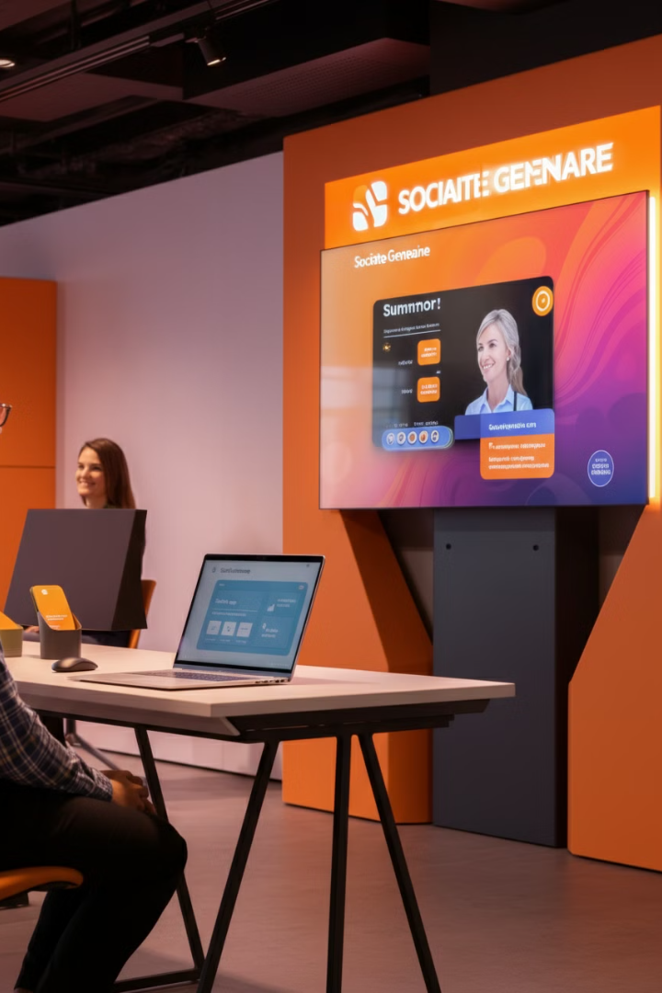
Exemple concret : Société Générale et l'IA pour les interactions augmentées
1
Intégration de l'IA
La Société Générale a intégré une plateforme d'IA qui fournit aux conseillers un résumé instantané de toutes les interactions passées avec un client, leur permettant d'offrir une réponse plus pertinente et d'éviter les répétitions inutiles.
2
Amélioration du taux de résolution
Grâce à cette solution, Société Générale a amélioré son taux de résolution au premier contact de 15 %, car les conseillers peuvent résoudre plus rapidement les problèmes en ayant toutes les informations à disposition dès le début de l'interaction.
3
Augmentation de la satisfaction
L'expérience client a également été améliorée, avec un taux de satisfaction client en hausse de 10 %, car les clients se sentent mieux compris et moins frustrés par des questions redondantes.

Slide 49

Exemple concret : Wells Fargo et le coaching des conseillers par IA
1
Mise en place du système IA
Wells Fargo utilise un système d'IA qui analyse les performances des conseillers en matière de service client, identifie les points faibles et propose des modules de formation adaptés.
2
Coaching en temps réel
L'IA peut également fournir des retours en temps réel pendant les interactions en direct pour aider les conseillers à améliorer leur approche.
3
Amélioration des performances
Wells Fargo a constaté une amélioration de 18 % de la performance de ses conseillers dans la gestion des appels complexes après l'introduction de l'IA pour le coaching.
4
Réduction du turnover
En améliorant la performance et en réduisant la pression sur les conseillers grâce à l'IA, la banque a réduit le turnover des conseillers de 10 %, contribuant à un environnement de travail plus stable et satisfaisant.

Slide 50


L'IA au service de l'optimisation des parcours client bancaires

Slide 51

Solutions IA pour réduire les frictions
Une fois les points de friction identifiés, l'IA peut proposer des ajustements concrets pour améliorer l'expérience client. Ces solutions visent à simplifier les processus, réduire les étapes nécessaires et automatiser certaines vérifications pour alléger la charge sur le client. Par exemple, pour l'ouverture de compte en ligne, l'IA peut suggérer la simplification des formulaires, la réduction du nombre d'étapes nécessaires, ou la mise en place d'une vérification automatique des documents.
Simplification des formulaires
Réduction des étapes
L'IA analyse les champs les plus problématiques et propose une restructuration pour une saisie plus intuitive.
En identifiant les redondances, l'IA suggère de combiner ou d'éliminer certaines étapes du processus.
Vérification automatique
Assistance en temps réel
L'IA peut mettre en place des systèmes de vérification automatique des documents pour accélérer le processus.
Intégration de chatbots IA pour guider les clients à travers les étapes complexes du parcours.

Slide 52
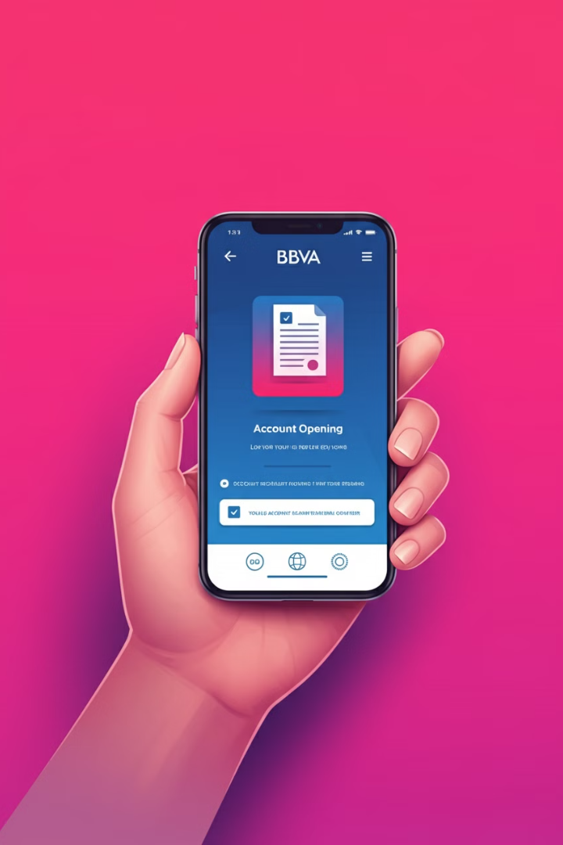
Exemple concret : BBVA et l'ouverture de comptes en ligne
La banque espagnole BBVA a utilisé l'IA pour analyser les interactions de ses clients lors de l'ouverture de comptes en ligne. L'analyse a révélé que de nombreux clients abandonnaient le processus lors de l'étape de téléchargement des documents, jugée trop complexe. En réponse, BBVA a simplifié le processus en permettant aux clients de scanner leurs documents directement via l'application mobile. Cette optimisation a conduit à des résultats significatifs : le taux d'abandon a été réduit de 30 % et le nombre de comptes ouverts en ligne a augmenté de 20 %. augmentation de 15 % de la satisfaction client
1
Analyse IA
Identification du point de friction lors du téléchargement des documents.
2
Solution implémentée
Intégration d'une fonction de scan de documents dans l'application mobile.
3
Résultats obtenus
Réduction de 30% des abandons et augmentation de 20% des ouvertures de comptes en ligne.

Slide 53

L'IA transforme le marketing bancaire
Campagne de la Royal Bank of Scotland (RBS), lancée en 2019, qui a utilisé l'IA pour créer des publicités personnalisées pour ses clients. RBS a collaboré avec Persado, une entreprise spécialisée dans la génération de contenu basé sur l'IA. Créer des messages publicitaires hyper-personnalisés, en utilisant l'IA pour adapter la tonalité, le style, et même le choix des mots afin de toucher émotionnellement chaque client de manière plus efficace. (+15 à20% de taux de clic)

Slide 54

E-mailing : Segmentation et recommandations
L'IA permet de segmenter les clients en fonction de leurs besoins et de leurs préférences pour envoyer des emails personnalisés et pertinents. Des recommandations de produits et services basées sur l'IA améliorent l'engagement et la satisfaction des clients.
1
Segmentation avancée
2
Recommandations personnalisées
3
Email marketing automatisé
L'IA permet de segmenter les clients en fonction de leurs habitudes de dépenses, de leurs objectifs financiers et de leurs préférences en matière de produits.
L'IA peut automatiser le processus de création, de segmentation et d'envoi d'emails, permettant aux banques de gagner du temps et d'améliorer l'efficacité.
L'IA peut recommander des produits et services pertinents en fonction des besoins individuels des clients.

Slide 55

Les Défis de l'Intégration de l'IA dans les Banques

Slide 56

Problèmes de confidentialité et de sécurité des données
Les banques manipulent des volumes massifs de données sensibles (informations financières, personnelles et historiques des clients). L'intégration de l'IA, qui nécessite l'accès à ces données pour les analyser et en tirer des insights, pose des risques importants en matière de sécurité et de confidentialité.
1
Violation de la confidentialité
L'utilisation de l'IA nécessite des accès à des données clients, ce qui peut soulever des préoccupations en matière de confidentialité, surtout si les systèmes d'IA ne sont pas bien sécurisés.
2
Cyberattaques
Les systèmes d'IA peuvent devenir des cibles pour les cybercriminels qui cherchent à pirater les données des clients ou les systèmes de la banque.
3
Solution
Les banques doivent adopter des protocoles de sécurité robustes et des normes de cryptage pour protéger les données traitées par l'IA. Le respect des réglementations telles que le RGPD (Règlement général sur la protection des données) est essentiel pour assurer la sécurité et la confidentialité des données.

Slide 57
Conformité réglementaire (AI ACT, explainable AI)
Les régulations bancaires et les exigences de conformité évoluent constamment, et l'intégration de l'IA doit respecter ces régulations strictes. Par exemple, l'IA utilisée pour le profilage des clients ou la gestion des risques doit être conforme aux lois locales et internationales.
Incertitude réglementaire
Auditabilité des modèles IA
Solution
Les régulateurs dans de nombreux pays n'ont pas encore complètement défini les cadres réglementaires pour l'utilisation de l'IA dans les banques. Cela peut poser des difficultés pour les banques qui veulent innover sans enfreindre les règles.
Les régulateurs peuvent demander aux banques de prouver que leurs systèmes d'IA sont transparents et conformes aux exigences. Or, certaines technologies d'IA, notamment les modèles de deep learning, sont perçues comme des « boîtes noires », difficiles à expliquer et à auditer.
Les banques doivent travailler avec les régulateurs pour établir des lignes directrices et veiller à ce que leurs modèles d'IA soient transparentes et traçables. Utiliser des modèles d'IA explicables (Explainable AI, XAI) pour garantir la clarté des processus de prise de décision.

Slide 58
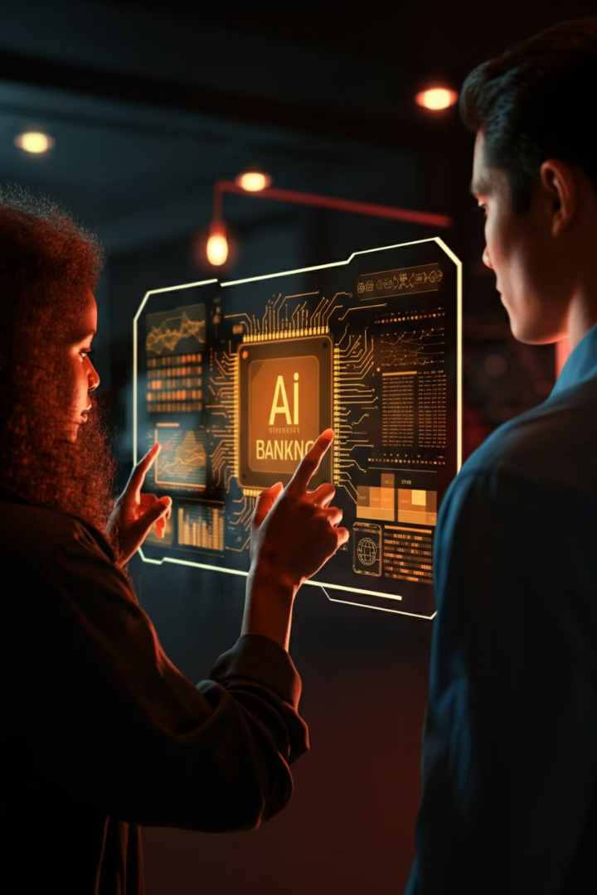
Problèmes d'éthique et de biais algorithmique
L'IA peut potentiellement introduire des biais dans les décisions, car elle apprend à partir des données historiques qui peuvent contenir des préjugés implicites (par exemple, en matière de genre, de race ou de statut économique). Cela peut conduire à des discriminations dans l'approbation des prêts ou dans les recommandations de produits.
1
Biais algorithmiques
Les modèles d'IA entraînés sur des données biaisées peuvent reproduire ou exacerber ces biais, entraînant des décisions injustes (comme des refus de prêts basés sur des préjugés raciaux ou de genre).
2
Décisions non éthiques
L'IA peut parfois prendre des décisions qui semblent logiques sur le plan mathématique, mais qui sont perçues comme non éthiques du point de vue humain.
3
Solution
Il est essentiel de développer des modèles d'IA éthiques qui sont continuellement surveillés et ajustés pour identifier et atténuer les biais. Utiliser des équipes diversifiées et des audits éthiques pour évaluer régulièrement les modèles et leurs impacts sur les clients.

Slide 59

Manque de compétences en IA
Le déploiement de l'IA dans les banques nécessite des compétences spécialisées en data science, en intelligence artificielle, et en analyse de données. Cependant, ces compétences sont encore relativement rares dans de nombreuses banques, en particulier dans les marchés émergents.
Pénurie de talents qualifiés
Le manque d'experts en IA capables de développer, maintenir, et améliorer les systèmes d'IA ralentit l'intégration de cette technologie dans les banques.
Formation des employés
De nombreux employés doivent être formés pour comprendre comment utiliser et interagir avec les systèmes d'IA.
Solution
Les banques doivent investir dans des programmes de formation interne et des partenariats avec des institutions éducatives pour former des talents spécialisés en IA.
Partenariats technologiques
Faire appel à des partenaires technologiques pour fournir des solutions prêtes à l'emploi et des services de formation.

Slide 60





Intégration avec les systèmes existants
Les banques disposent de systèmes informatiques souvent complexes et anciens (systèmes dits legacy systems). L'intégration de nouvelles technologies d'IA dans ces infrastructures existantes peut être coûteuse et difficile.
Interopérabilité
Complexité technique
Solution
Cloud computing
Les systèmes d'IA doivent être compatibles avec les infrastructures existantes pour que les données circulent efficacement. Les anciens systèmes ne sont pas toujours prêts pour cette intégration.
L'intégration de l'IA dans les processus et systèmes actuels peut entraîner des problèmes techniques, des temps d'arrêt ou des interruptions des opérations bancaires.
Les banques peuvent adopter une approche progressive, en commençant par des projets pilotes d'IA avant de les étendre à l'ensemble des systèmes.
Investir dans des technologies de cloud computing pour améliorer l'agilité des systèmes et permettre une intégration plus fluide de l'IA.

Slide 61

Coût de l'implémentation et ROI
L'intégration de solutions d'IA nécessite des investissements importants, que ce soit en termes de développement des modèles, d'achat de technologies, ou de recrutement d'experts. Le calcul du retour sur investissement (ROI) peut parfois être difficile, en particulier dans les premières phases.
Défis
Solutions
Coûts initiaux élevés
Commencer par des projets d'automatisation ciblée
ROI incertain
Effectuer une analyse coût-bénéfice rigoureuse
Infrastructure coûteuse
Utiliser des solutions cloud pour réduire les coûts initiaux

Slide 62
Évaluation du succès d'un projet IA : Mesurer les indicateurs de performance clés (KPI)
Efficacité opérationnelle
Précision et qualité des résultats
Coûts opérationnels et retour sur investissement (ROI)
Réduction des délais de traitement : Le projet IA a-t-il permis de réduire le temps de traitement d'une tâche (comme l'approbation d'un prêt ou le traitement des paiements) ?
Précision des prédictions : Quel est le taux de précision des modèles prédictifs de l'IA, par exemple pour les décisions de crédit ou la détection de fraude ?
Réduction des coûts : Quelle est la réduction des coûts grâce à l'automatisation de certaines tâches ou à la suppression de processus manuels ?
Automatisation des processus : Quel pourcentage des tâches répétitives a été automatisé ? Par exemple, le nombre de réclamations ou transactions traitées par l'IA par rapport aux employés humains.
Réduction des erreurs humaines : L'IA a-t-elle permis de diminuer les erreurs liées aux décisions manuelles ou à la saisie de données
Retour sur investissement (ROI) : Le projet IA a-t-il généré un retour sur investissement ? Il s'agit de comparer le coût d'implémentation et d'exploitation de l'IA avec les bénéfices obtenus (réduction des coûts, amélioration de l'efficacité, nouveaux revenus).

Slide 63
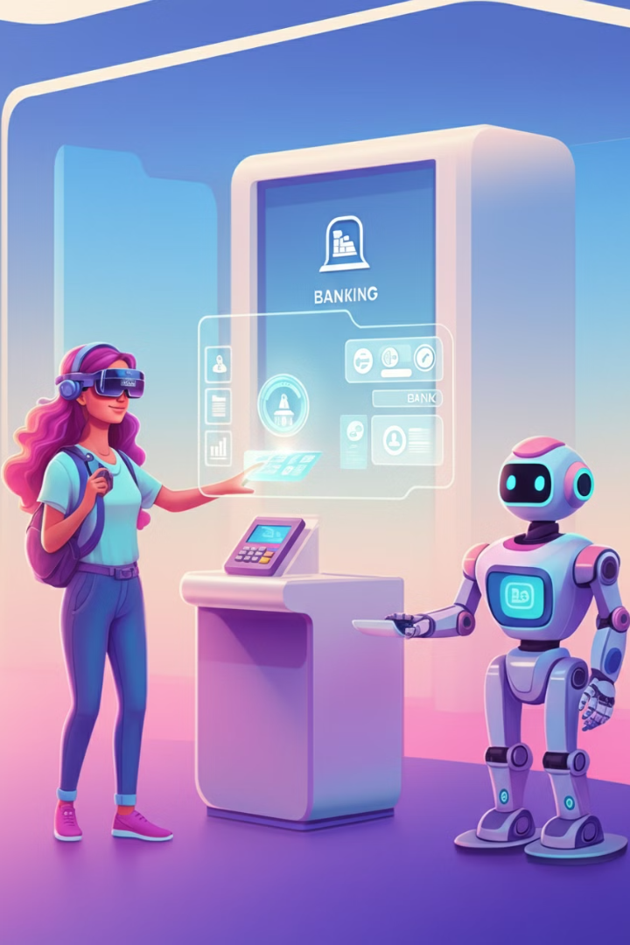
L'Avenir de l'IA dans les Services Bancaires
1
Banques Entièrement Digitales
L'évolution vers des banques sans succursales physiques, fonctionnant entièrement sur des plateformes numériques alimentées par l'IA.
2
IA Quantique
L'intégration de l'informatique quantique dans les systèmes d'IA bancaires pour des analyses financières ultra-rapides et complexes.
3
Blockchain et IA
La combinaison de la technologie blockchain avec l'IA pour des transactions plus sécurisées et transparentes.
4
IA Éthique et Responsable
Développement de systèmes d'IA bancaires conformes à des principes éthiques stricts et à la responsabilité sociale.

